Slide 1

微积分2
向量代数与
空间解析几何
理学院数学系 王玉超

Slide 2
0
回顾
▷ 平面图形的面积：
极坐标情形；
▷ 旋转体的体积：
切片法；
薄壳法.

Slide 3
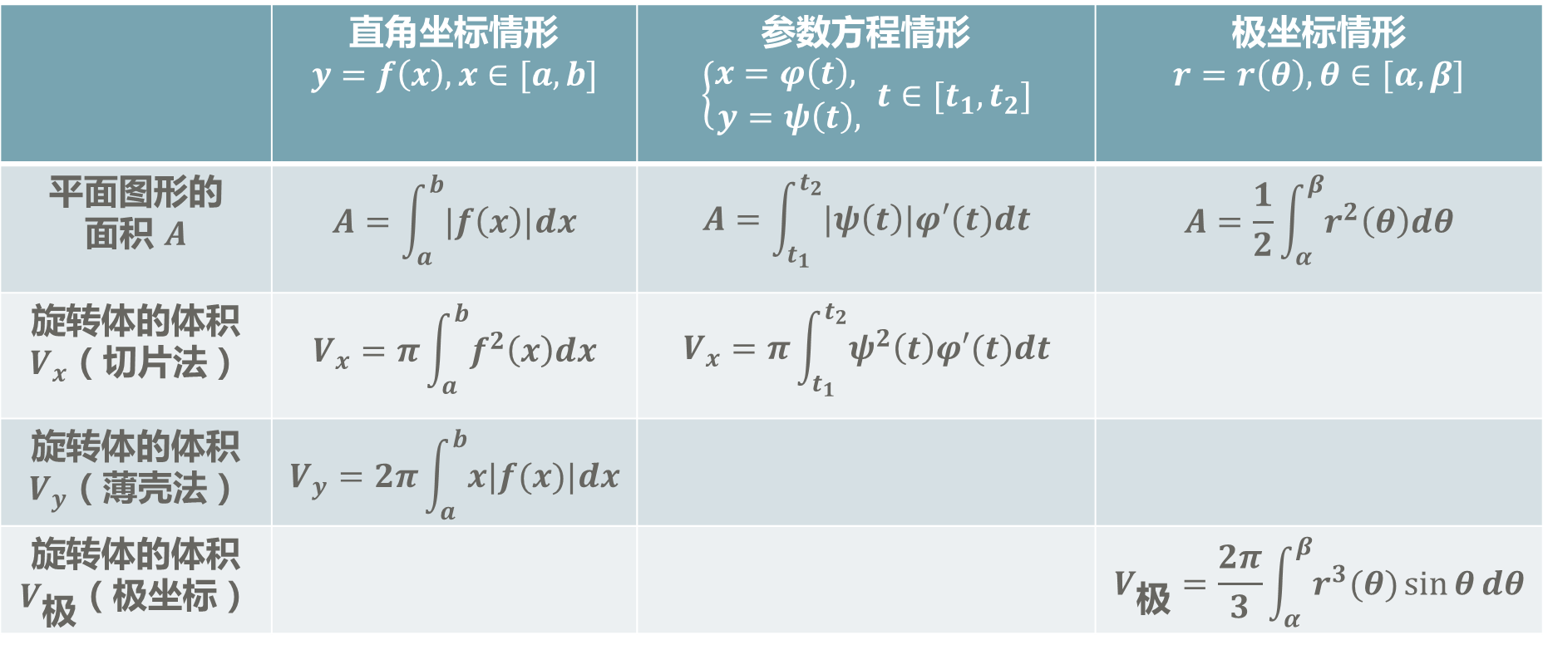
7
定积分的几何应用
 | 直角坐标情形 $$y=f\left(x\right), x∈[a,b]$$ | 参数方程情形 $$\left\{\begin{aligned}x=φ\left(t\right), \\ &y=ψ\left(t\right),\end{aligned}\right. t∈[t_{1},t_{2}]$$ | 极坐标情形 $$r=r\left(θ\right), θ∈[α,β]$$
平面图形的 面积 $A$ | $$A=\int_{a}^{b}{|f\left(x\right)|dx}$$ | $$A=\int_{t_{1}}^{t_{2}}{|ψ\left(t\right)|φ′(t)dt}$$ | $$A=\frac{1}{2}\int_{α}^{β}{r^{2}\left(θ\right)dθ}$$
旋转体的体积 $V_{x}$（切片法） | $$V_{x}=π\int_{a}^{b}{f^{2}\left(x\right)dx}$$ | $$V_{x}=π\int_{t_{1}}^{t_{2}}{ψ^{2}\left(t\right)φ′(t)dt}$$
旋转体的体积 $V_{y}$（薄壳法） | $$V_{y}=2π\int_{a}^{b}{x|f(x)|dx}$$
旋转体的体积 $V_{\text{极}}$（极坐标） |  |  | $$V_{\text{极}}=\frac{2π}{3}\int_{α}^{β}{r^{3}(θ)\sin{θ}dθ}$$

Slide 4
第七节
定积分的
几何应用

Slide 5
7
定积分的几何应用
提要：
▷ 平面曲线的弧长；
▷ 向量及其运算.

Slide 6
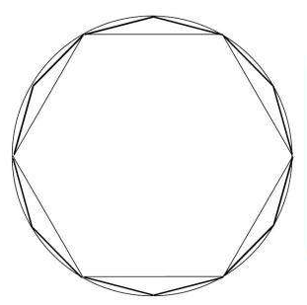
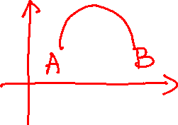
7
定积分的几何应用
三、平面曲线的弧长
1. 引例
刘徽“割圆术”：
割之弥细，所失弥少.
割之又割，以至于不可以割，
则与圆合体而无所失矣.

Slide 7
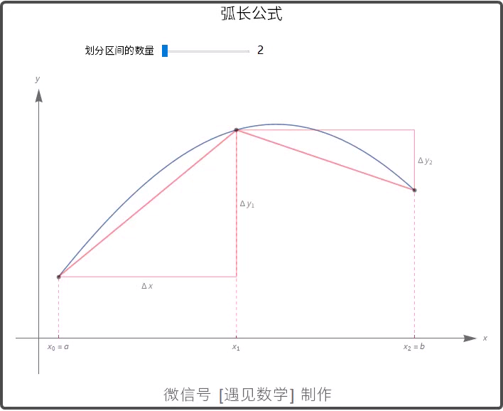
7
定积分的几何应用

Slide 8
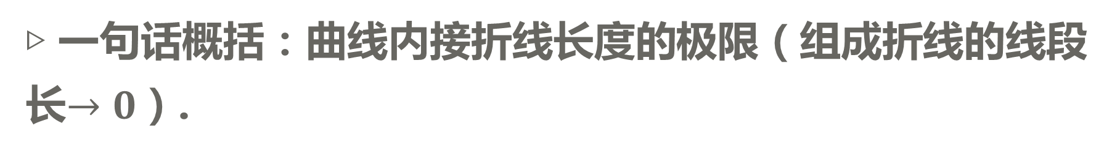
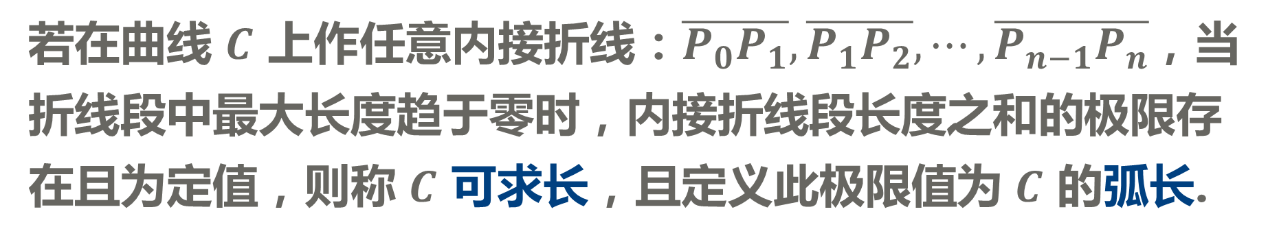
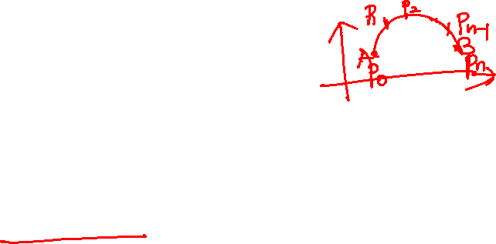
7
定积分的几何应用
若在曲线 $C$ 上作任意内接折线：$\overline{P_{0}P_{1}},\overline{P_{1}P_{2}}, ⋯,\overline{P_{n−1}P_{n}}$，当折线段中最大长度趋于零时，内接折线段长度之和的极限存在且为定值，则称 $C$ 可求长，且定义此极限值为 $C$ 的弧长.
▷ 一句话概括：曲线内接折线长度的极限（组成折线的线段长$→0$）.
▷ 光滑曲线弧是可求长的（光滑曲线指曲线上处处有切线，且切线随切点移动而连续变化）.

Slide 9
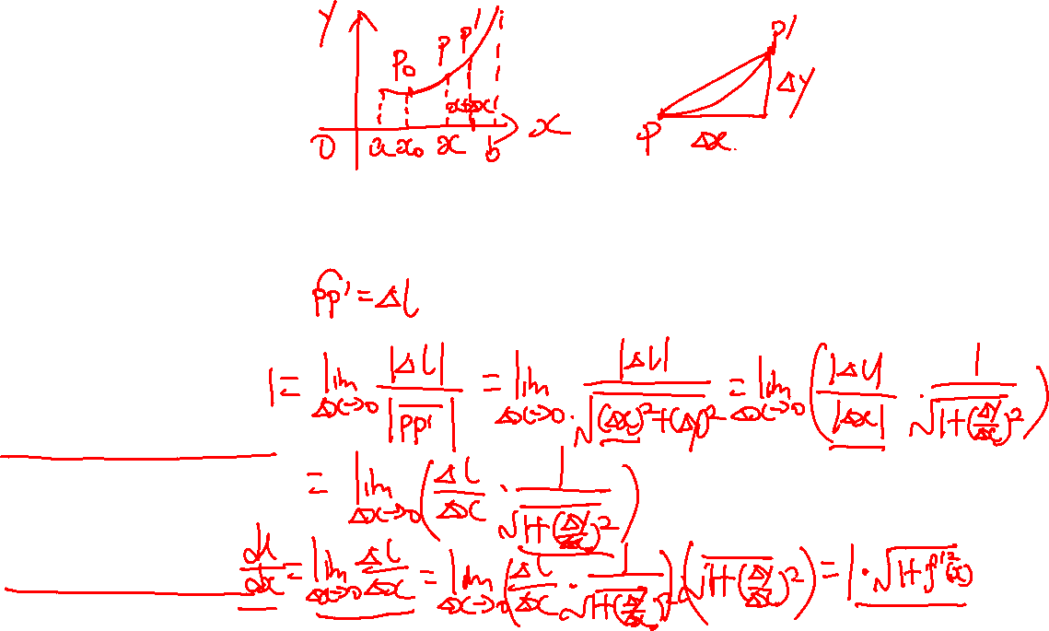
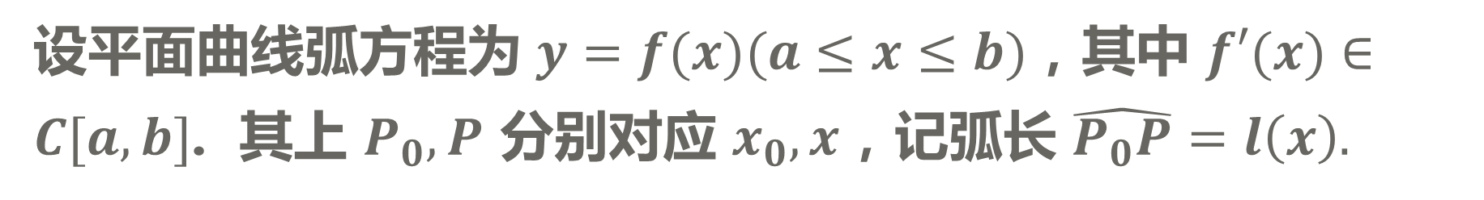
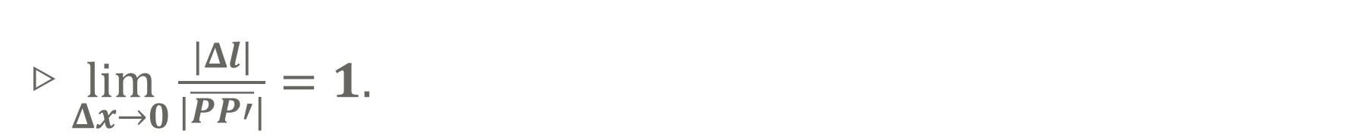
7
定积分的几何应用
1. 直角坐标情形
设平面曲线弧方程为 $y=f(x)(a≤x≤b)$，其中 $f′(x)∈C[a,b]$. 其上 $P_{0}, P$ 分别对应 $x_{0}, x$，记弧长 $\hat{P_{0}P}=l\left(x\right).$
由 $Δx$ 产生 $Δl$，有
▷ $Δx$ 与 $Δl$ 同号；
▷ $\lim_{Δx→0}{\frac{|Δl|}{|\overline{PP′}|}}=1.$

Slide 10
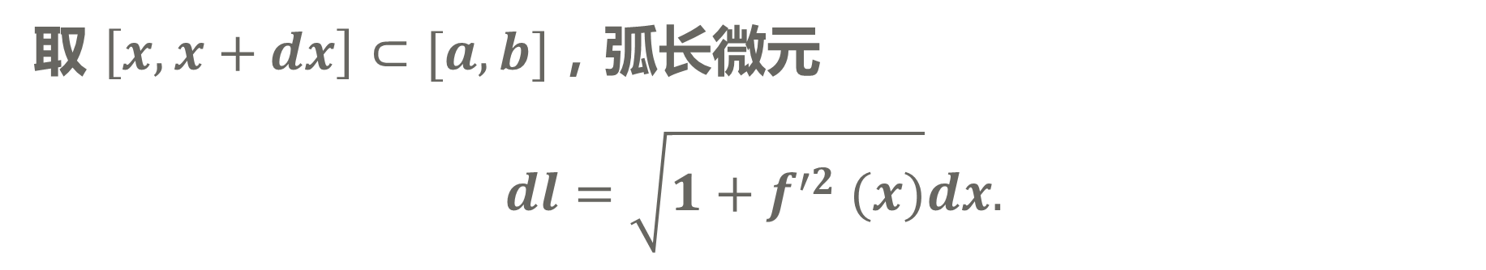
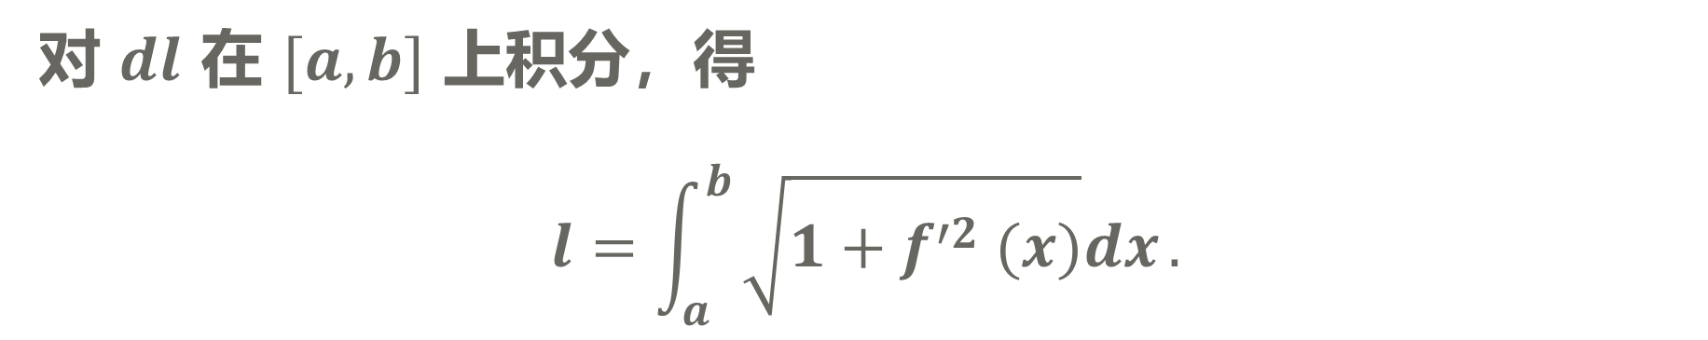
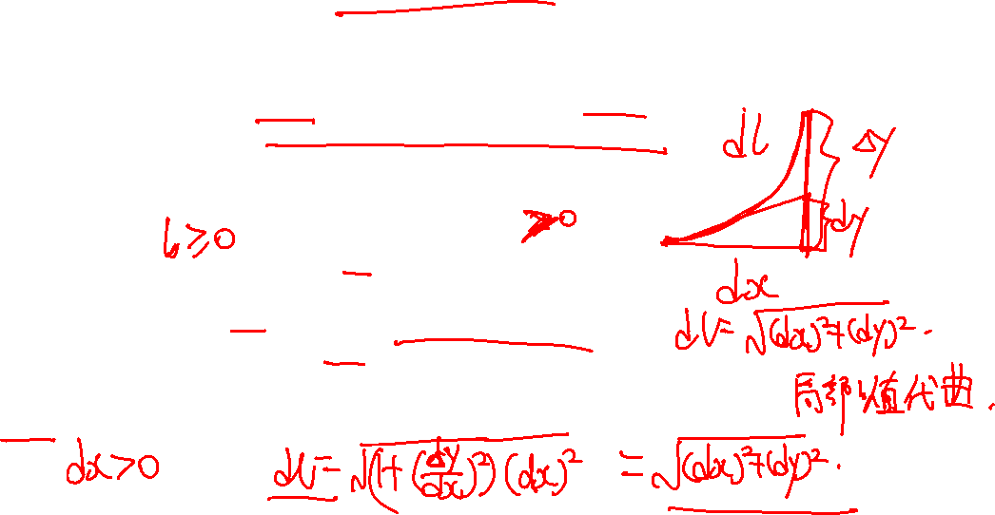
7
定积分的几何应用
取 $\left[x,x+dx\right]⊂[a,b]$，弧长微元
$$dl=\sqrt{1+f^{′2} (x)}dx.$$
对 $dl$ 在 $[a,b]$ 上积分，得
$$l=\int_{a}^{b}{\sqrt{1+f^{′2} (x)}dx}.$$
▷ 若 $dl>0$，$dl=\sqrt{{(dx)}^{2}+{(dy)}^{2}}$；
▷ 微小弧长可由该处相应小切线段长代替.

Slide 11
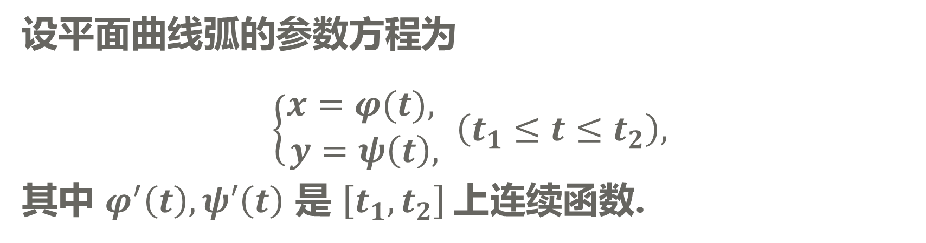
7
定积分的几何应用
2. 参数方程情形
设平面曲线弧的参数方程为
$$\left\{\begin{aligned}x=φ(t), \\ &y=ψ\left(t\right),\end{aligned}\right. \left(t_{1}≤t≤t_{2}\right),$$
其中 $φ^{′}\left(t\right), ψ′\left(t\right)$ 是 $\left[t_{1},t_{2}\right]$上连续函数.

Slide 12


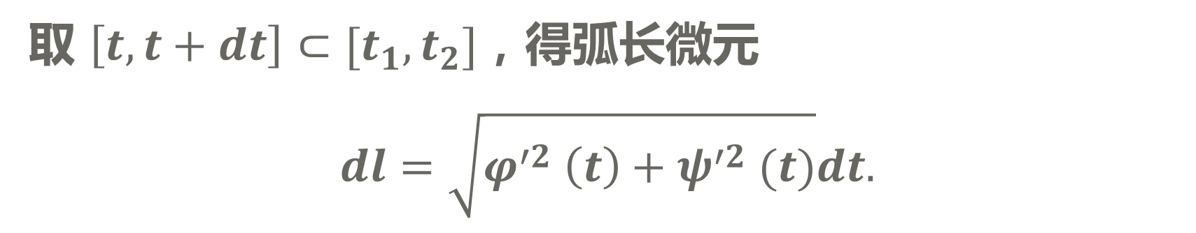
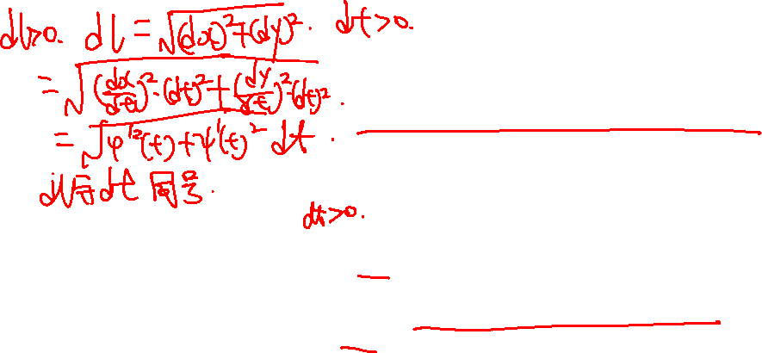
7
定积分的几何应用
取 $\left[t,t+dt\right]⊂[t_{1},t_{2}]$，得弧长微元
$$dl=\sqrt{φ^{′2} \left(t\right)+ψ^{′2} (t)}dt.$$
则
$$l=\int_{t_{1}}^{t_{2}}{\sqrt{φ^{′2} \left(t\right)+ψ^{′2} (t)}dt}.$$
▷ 思考：为什么是从 $t_{1}$ 积到 $t_{2}$ 而不是反过来？

Slide 13

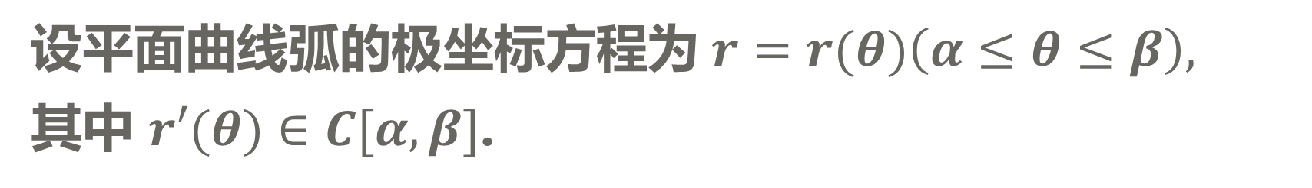
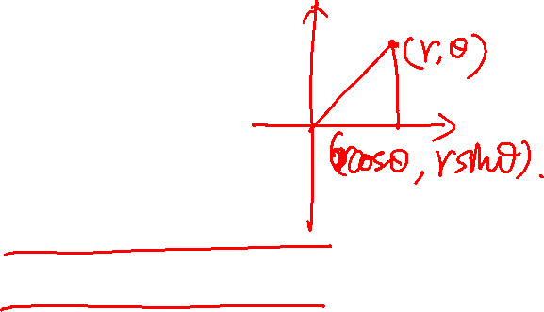
7
定积分的几何应用
3. 极坐标情形
设平面曲线弧的极坐标方程为 $r=r(θ)\left(α≤θ≤β\right),$
其中 $r′(θ)∈C[α,β]$.
直角坐标与极坐标的关系
$$\left\{\begin{aligned}x(θ)=r(θ)\cos{θ} \\ &y(θ)=r(θ)\sin{θ},\end{aligned}\right. \left(α≤θ≤β\right).$$

Slide 14


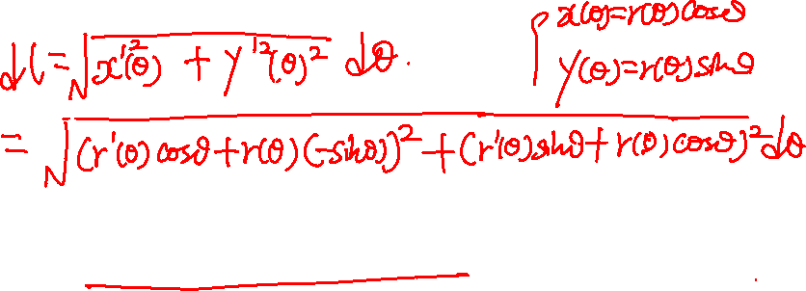
7
定积分的几何应用
弧长微元
$$dl=\sqrt{r^{2} \left(θ\right)+r^{′2} (θ)}dθ.$$
则
$$l=\int_{α}^{β}{\sqrt{r^{2} \left(θ\right)+r^{′2} (θ)}dθ}.$$

Slide 15
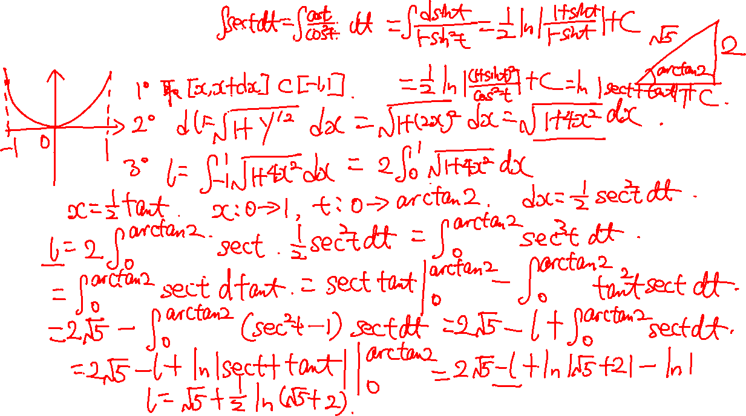
7
定积分的几何应用
▷ 例1：求抛物线 $y=x^{2}$ 上 $−1≤x≤1$ 的一段弧长.
▷ $\sqrt{5}+\frac{1}{2}\ln{(\sqrt{5}+2)}.$

Slide 16
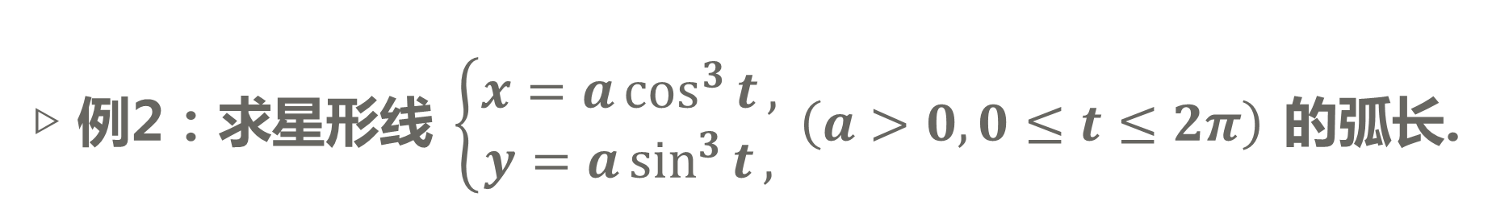
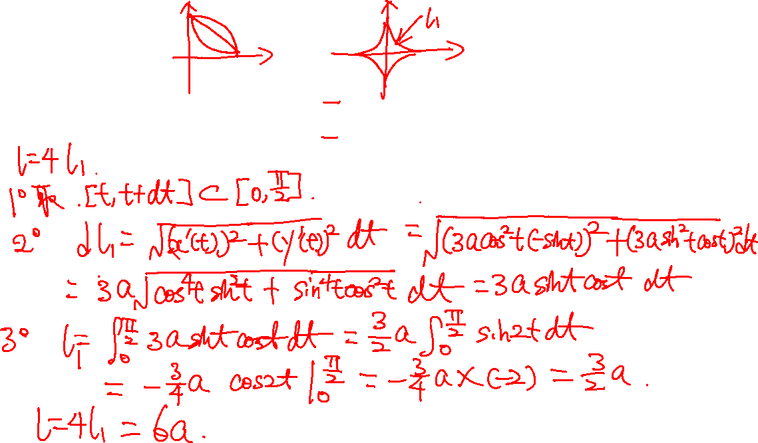
7
定积分的几何应用
▷ 例2：求星形线 $\left\{\begin{aligned}x=a\cos^{3}{t}, \\ &y=a\sin^{3}{t},\end{aligned}\right. \left(a>0,0≤t≤2π\right)$ 的弧长.
▷ $6a.$

Slide 17
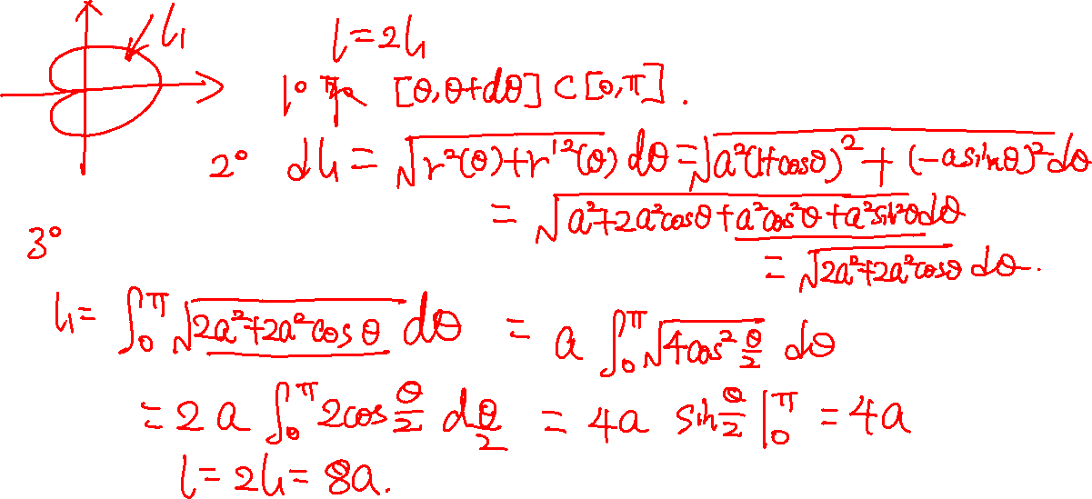
7
定积分的几何应用
▷ 例3：求心形线 $r=a\left(1+\cos{θ}\right) (a>0)$ 的弧长.
▷ $8a.$

Slide 18
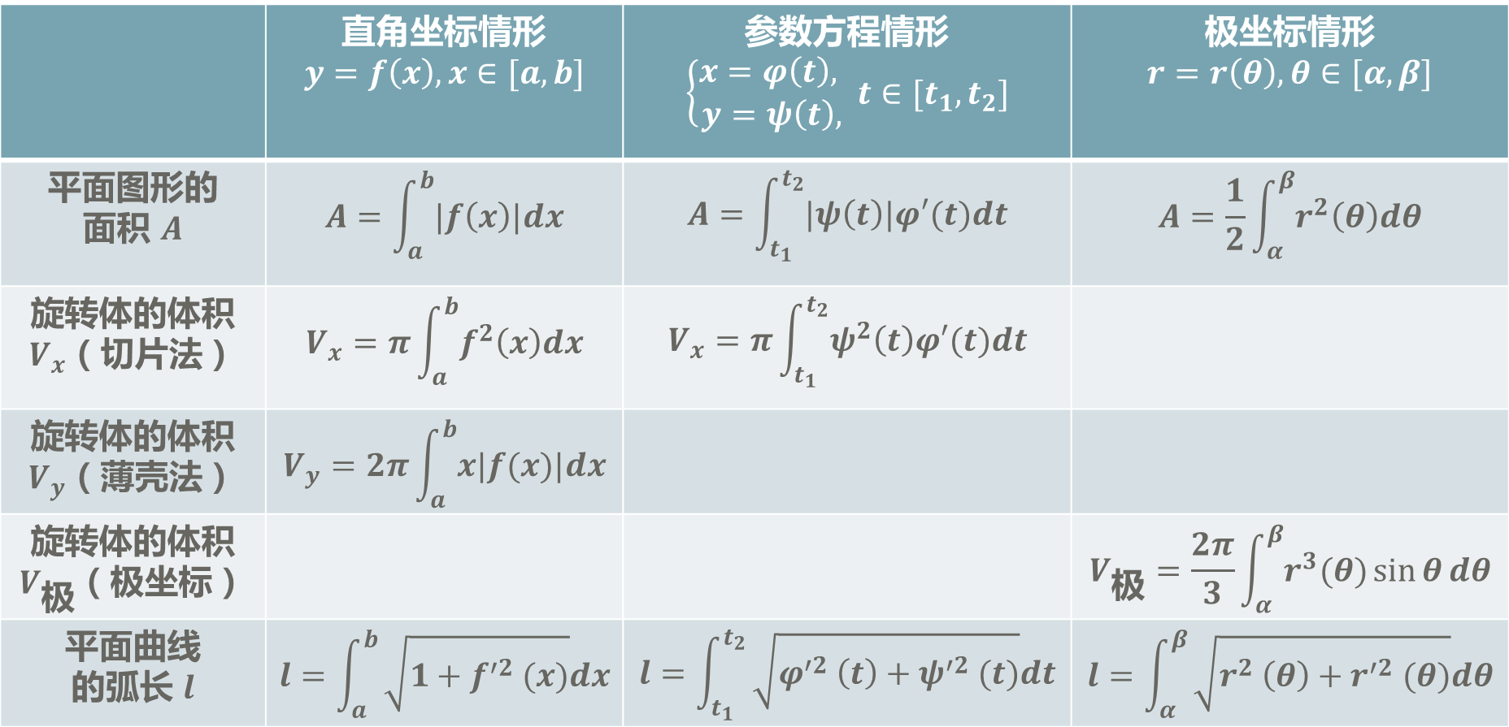
7
定积分的几何应用
 | 直角坐标情形 $$y=f\left(x\right), x∈[a,b]$$ | 参数方程情形 $$\left\{\begin{aligned}x=φ\left(t\right), \\ &y=ψ\left(t\right),\end{aligned}\right. t∈[t_{1},t_{2}]$$ | 极坐标情形 $$r=r\left(θ\right), θ∈[α,β]$$
平面图形的 面积 $A$ | $$A=\int_{a}^{b}{|f\left(x\right)|dx}$$ | $$A=\int_{t_{1}}^{t_{2}}{|ψ\left(t\right)|φ′(t)dt}$$ | $$A=\frac{1}{2}\int_{α}^{β}{r^{2}\left(θ\right)dθ}$$
旋转体的体积 $V_{x}$（切片法） | $$V_{x}=π\int_{a}^{b}{f^{2}\left(x\right)dx}$$ | $$V_{x}=π\int_{t_{1}}^{t_{2}}{ψ^{2}\left(t\right)φ′(t)dt}$$
旋转体的体积 $V_{y}$（薄壳法） | $$V_{y}=2π\int_{a}^{b}{x|f(x)|dx}$$
旋转体的体积 $V_{\text{极}}$（极坐标） |  |  | $$V_{\text{极}}=\frac{2π}{3}\int_{α}^{β}{r^{3}(θ)\sin{θ}dθ}$$
平面曲线 的弧长 $l$ | $$l=\int_{a}^{b}{\sqrt{1+f^{′2} (x)}dx}$$ | $$l=\int_{t_{1}}^{t_{2}}{\sqrt{φ^{′2} \left(t\right)+ψ^{′2} (t)}dt}$$ | $$l=\int_{α}^{β}{\sqrt{r^{2} \left(θ\right)+r^{′2} (θ)}dθ}$$

Slide 19
第一节
向量及其
运算

Slide 20
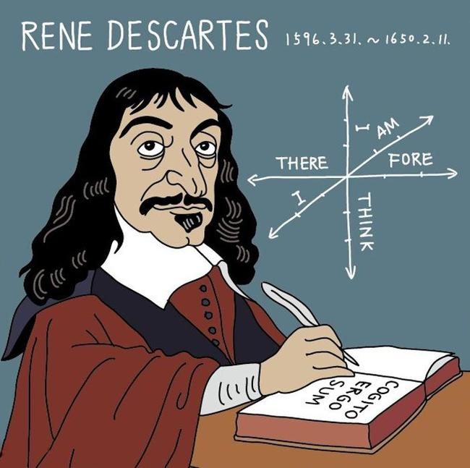
1
向量及其运算
笛卡尔创立了解析几何学

Slide 21
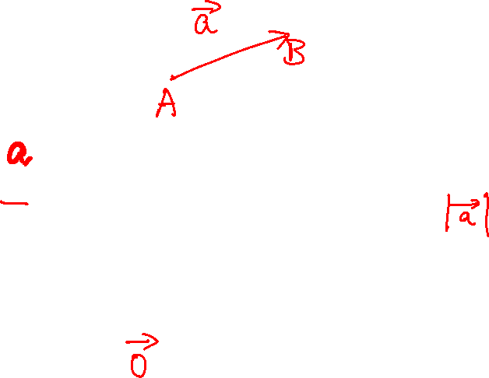
1
向量及其运算
一、向量及其概念
既有大小，又有方向的量称为向量.
▷ 表示法：用有向线段 $\vec{AB}, a, \vec{a}$ 表示（不唯一）；
▷ 向量的模：表示向量的有向线段的长度，记为 $|\vec{AB}|, |a|, |\vec{a}|$；
▷ 模为 $1$ 的向量称为单位向量；
▷ 模为 $0$ 的向量称为零向量，记为 $\vec{0}$，规定零向量的方向任意.

Slide 22
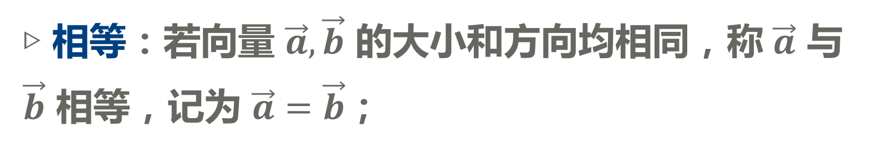
1
向量及其运算
▷ 相等：若向量 $\vec{a},\vec{b}$ 的大小和方向均相同，称 $\vec{a}$ 与 $\vec{b}$ 相等，记为 $\vec{a}=\vec{b}$；
▷ 向量相等的定义意味着向量有平移不变性.

Slide 23
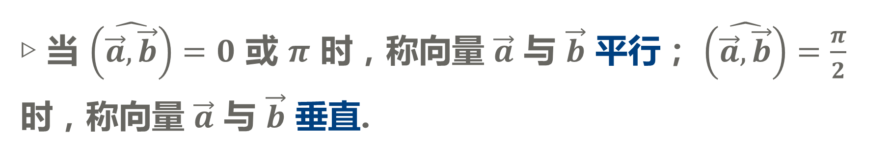
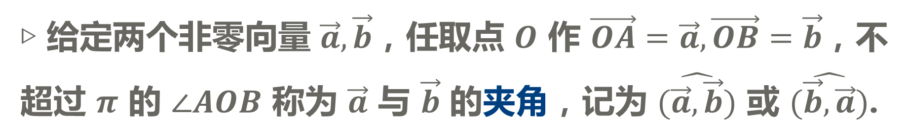
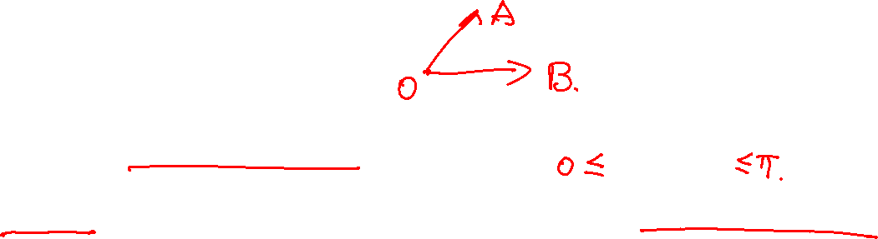
1
向量及其运算
▷ 给定两个非零向量 $\vec{a},\vec{b}$，任取点 $O$ 作 $\vec{OA}=\vec{a},\vec{OB}=\vec{b}$，不超过 $π$ 的 $∠AOB$ 称为 $\vec{a}$ 与 $\vec{b}$ 的夹角，记为 $(\hat{\vec{a},\vec{b}})$ 或 $(\hat{\vec{b},\vec{a}})$.
▷ 当 $\left(\hat{\vec{a},\vec{b}}\right)=0$ 或 $π$ 时，称向量 $\vec{a}$ 与 $\vec{b}$ 平行； $\left(\hat{\vec{a},\vec{b}}\right)=\frac{π}{2}$ 时，称向量 $\vec{a}$ 与 $\vec{b}$ 垂直.
▷ 可以认为零向量与任意向量平行，也可以认为零向量与任意向量垂直，任意非零向量不具有这个特性.

Slide 24
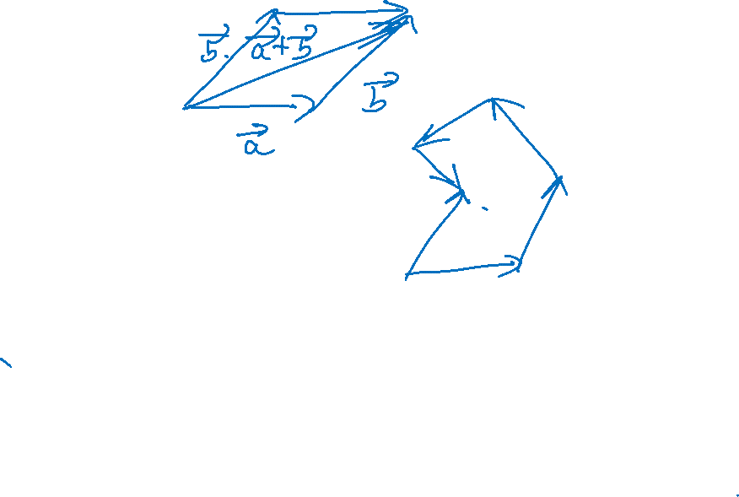
1
向量及其运算
二、向量的线性运算
1. 向量的加法
三角形法则或平行四边形法则.
▷ 交换律：$\vec{a}+\vec{b}=\vec{b}+\vec{a}$；
▷ 结合律： $\left(\vec{a}+\vec{b}\right)+\vec{c}=\vec{a}+(\vec{b}+\vec{c})$；
▷ 三角形法则可推广到多个向量相加.

Slide 25
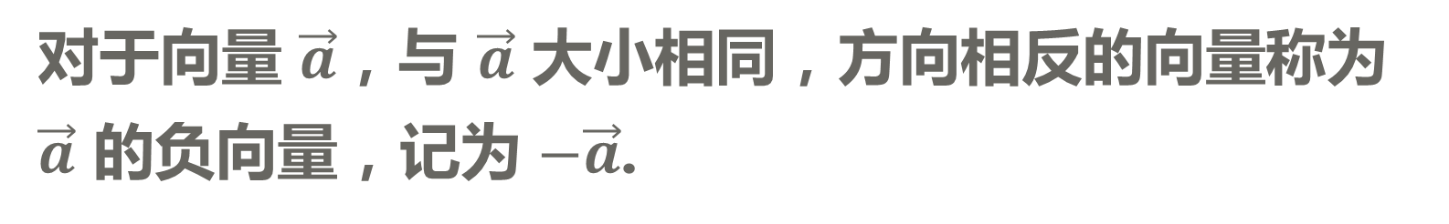
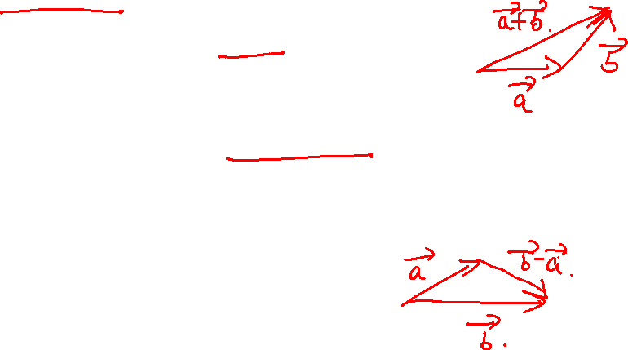
1
向量及其运算
对于向量 $\vec{a}$，与 $\vec{a}$ 大小相同，方向相反的向量称为 $\vec{a}$ 的负向量，记为 $−\vec{a}$.
称 $\vec{b}+(−\vec{a})$ 为向量 $\vec{b}$ 与 $\vec{a}$ 的差，记为 $\vec{b}−\vec{a}$.
▷ 三角不等式：$\left|\vec{a}+\vec{b}\right|≤\left|\vec{a}\right|+\left|\vec{b}\right|, \left|\vec{a}−\vec{b}\right|≤\left|\vec{a}\right|+|\vec{b}|$.

Slide 26
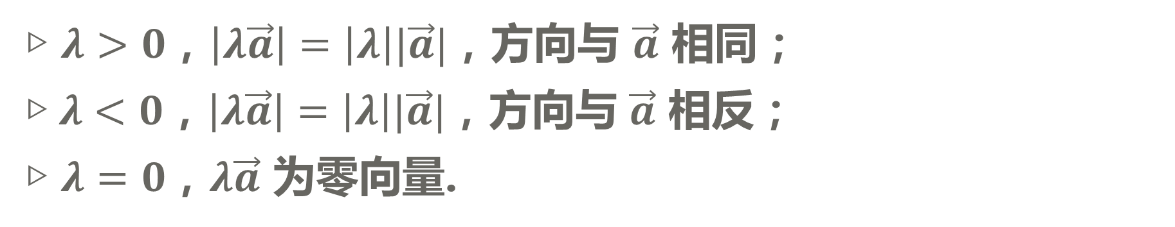
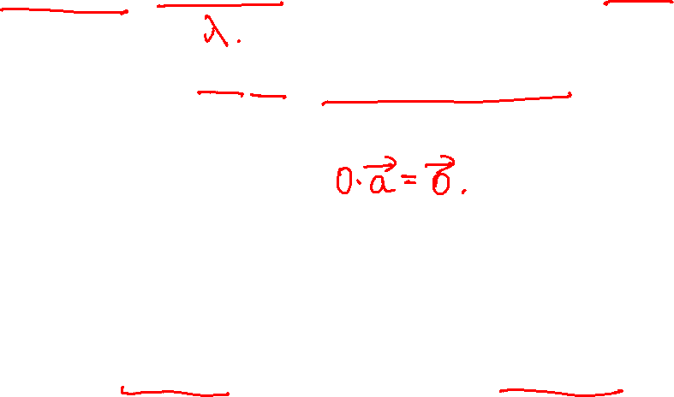
1
向量及其运算
2. 向量的数乘
给定向量 $\vec{a}$ 与实数 $λ$，定义 $\vec{a}$ 与 $λ$ 的乘积 $λ\vec{a}$ 如下：
▷ $λ>0$，$\left|λ\vec{a}\right|=\left|λ\right||\vec{a}|$，方向与 $\vec{a}$ 相同；
▷$λ<0$，$\left|λ\vec{a}\right|=\left|λ\right||\vec{a}|$，方向与 $\vec{a}$ 相反；
▷ $λ=0$，$λ\vec{a}$ 为零向量.
▷ 结合律： $λ\left(μ\vec{a}\right)=μ\left(λ\vec{a}\right)=λμ\vec{a}$；
▷ 分配律： $\left(λ+μ\right)\vec{a}=λ\vec{a}+μ\vec{a}$，$λ\left(\vec{a}+\vec{b}\right)=λ\vec{a}+λ\vec{b}$.

Slide 27

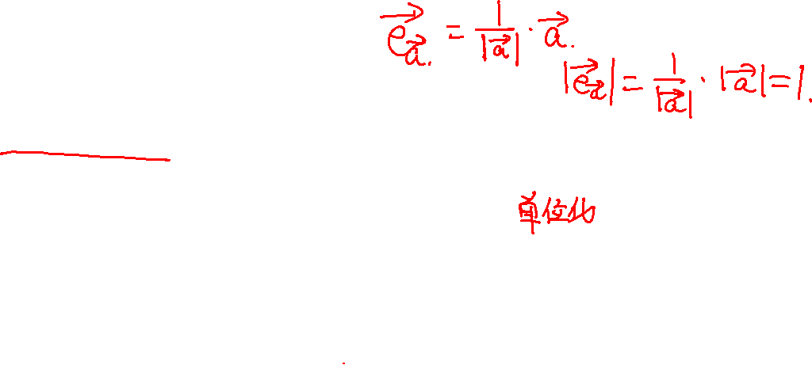
1
向量及其运算
3. 数轴
与非零向量 $\vec{a}$ 同方向的单位向量记为 $\vec{e_{\vec{a}}}$，则
$$\vec{e_{\vec{a}}}=\frac{\vec{a}}{|\vec{a}|}.$$

Slide 28
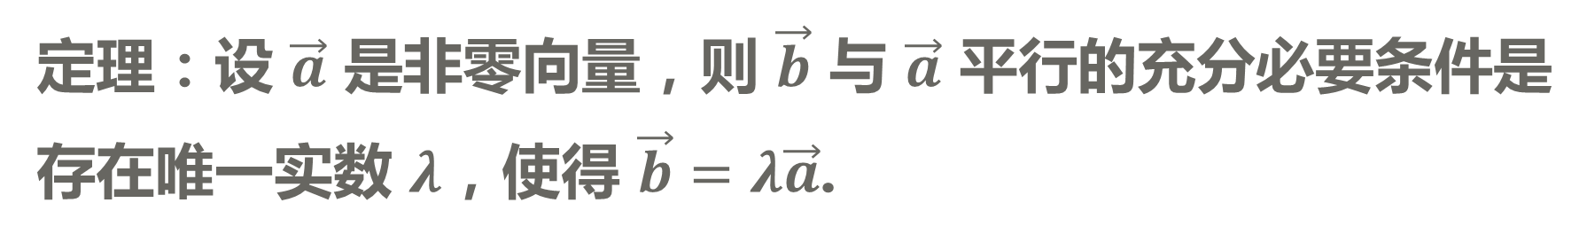
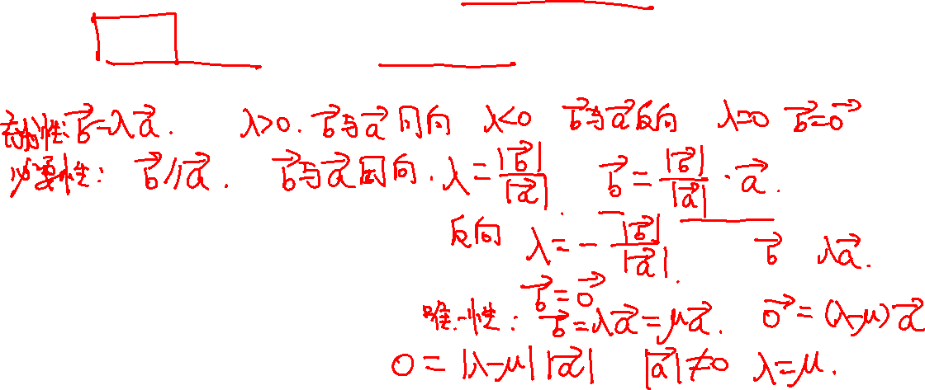
1
向量及其运算
定理：设 $\vec{a}$ 是非零向量，则 $\vec{b}$ 与 $\vec{a}$ 平行的充分必要条件是存在唯一实数 $λ$，使得 $\vec{b}=λ\vec{a}$.
▷ 充分性利用数乘的定义；
▷ 必要性时需考虑唯一性.

Slide 29
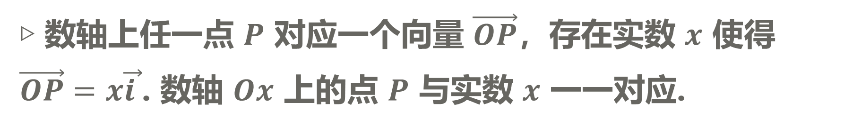
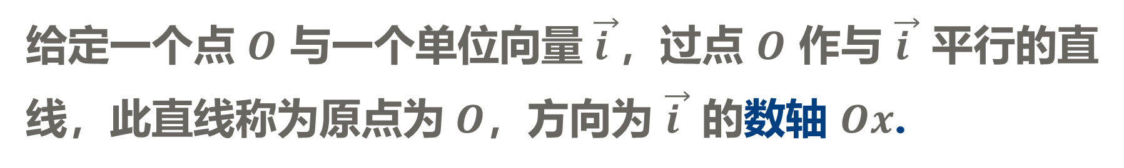
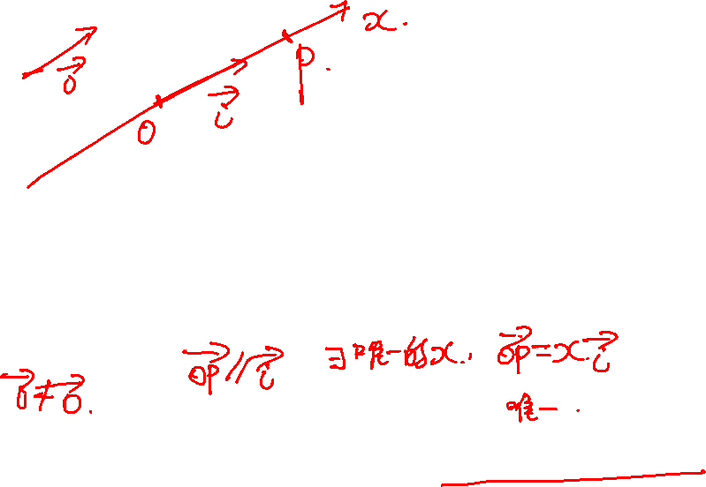
1
向量及其运算
给定一个点 $O$ 与一个单位向量 $\vec{i }$，过点 $O$ 作与 $\vec{i }$ 平行的直线，此直线称为原点为 $O$，方向为 $\vec{i }$ 的数轴 $Ox$.
▷ 数轴上任一点 $P$ 对应一个向量 $\vec{OP}$，存在实数 $x$ 使得 $\vec{OP}=x\vec{i }$. 数轴 $Ox$ 上的点 $P$ 与实数 $x$ 一一对应.

Slide 30
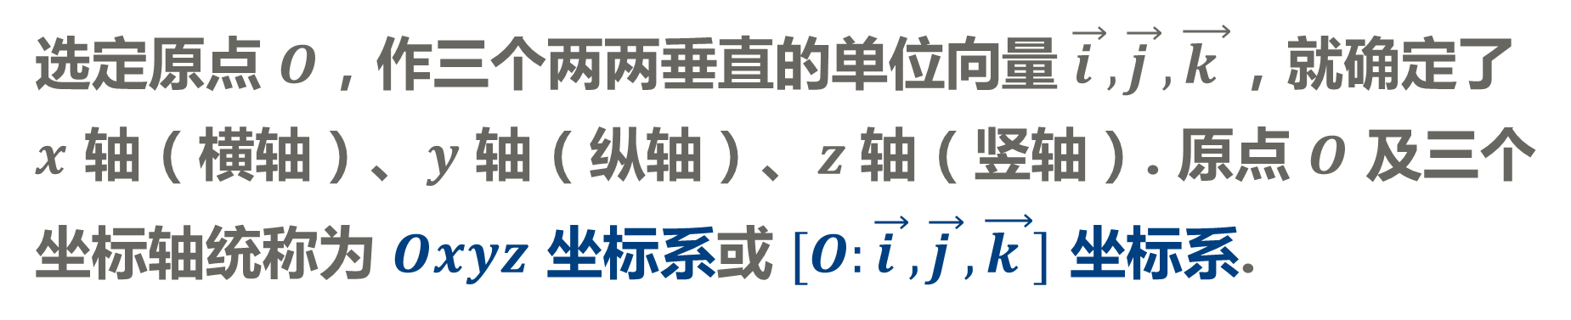
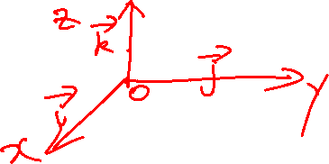
1
向量及其运算
三、空间直角坐标系
选定原点 $O$，作三个两两垂直的单位向量 $\vec{i },\vec{j },\vec{k }$，就确定了$x$ 轴（横轴）、$y$ 轴（纵轴）、$z$ 轴（竖轴）. 原点 $O$ 及三个坐标轴统称为 $Oxyz$ 坐标系或 $[O:\vec{i },\vec{j },\vec{k }]$ 坐标系.
▷ 约定：坐标系符合右手螺旋法则；
▷ 坐标平面：$xOy$ 平面， $yOz$ 平面， $zOx$ 平面；
▷ 卦限：八个卦限.

Slide 31
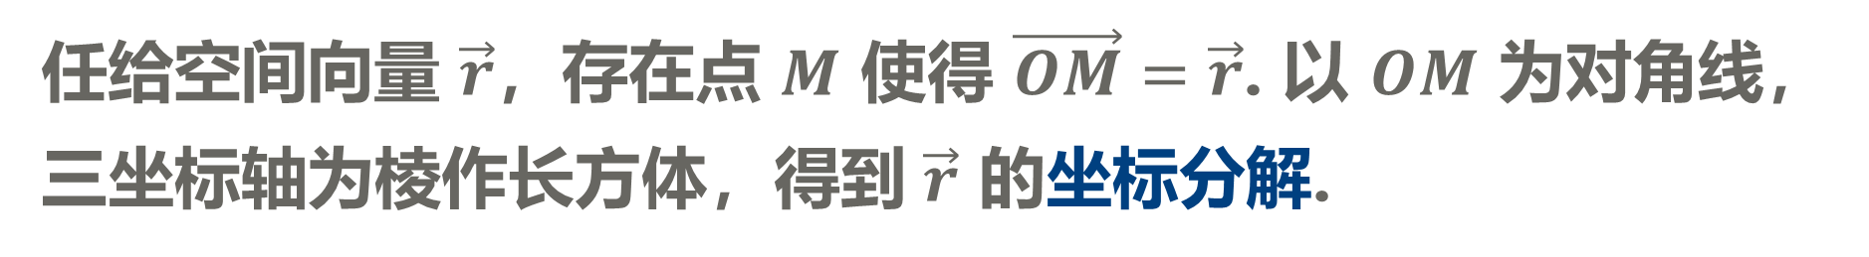
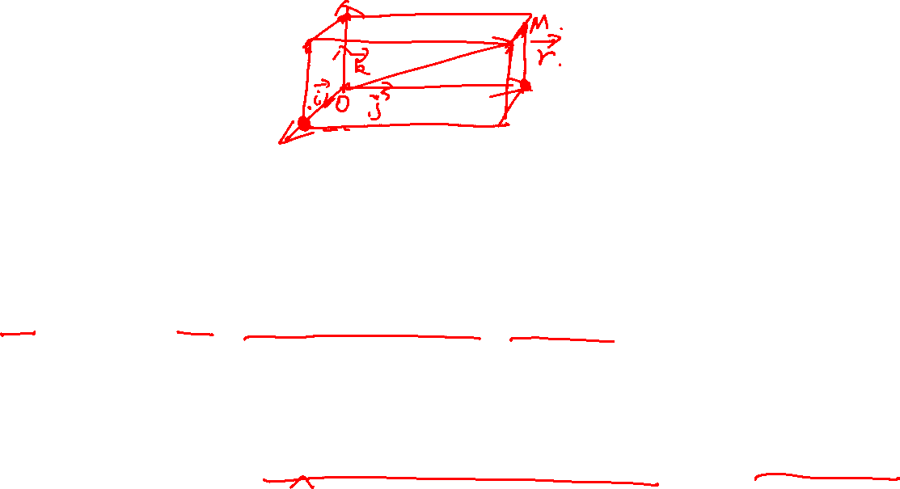
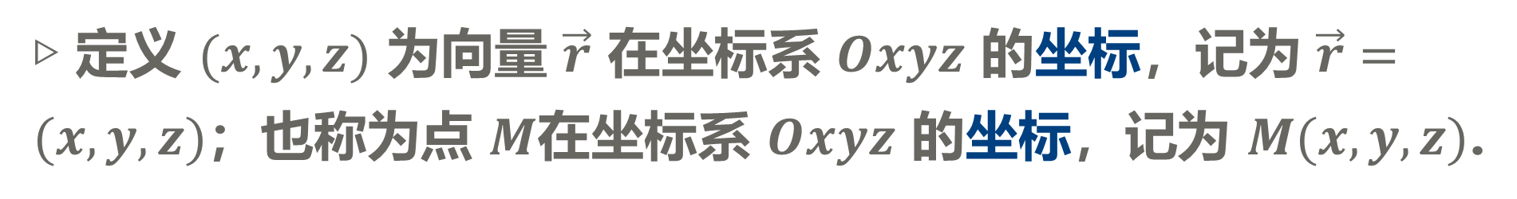
1
向量及其运算
任给空间向量 $\vec{r}$，存在点 $M$ 使得 $\vec{OM}=\vec{r}$. 以 $OM$ 为对角线，三坐标轴为棱作长方体，得到 $\vec{r}$ 的坐标分解.
▷ $M↔\vec{OM}=\vec{r}=x\vec{i }+y\vec{j }+z\vec{k}↔(x,y,z)$.
▷ 定义 $(x,y,z)$ 为向量 $\vec{r}$ 在坐标系 $Oxyz$ 的坐标，记为 $\vec{r}=(x,y,z)$；也称为点 $M$在坐标系 $Oxyz$ 的坐标，记为 $M(x,y,z)$.

Slide 32

1
向量及其运算
四、利用坐标作向量线性运算
设向量 $\vec{a}$ 与 $\vec{b}$ 坐标分别为
$$\vec{a}=\left(a_{x},a_{y},a_{z}\right),\vec{b}=\left(b_{x},b_{y},b_{z}\right).$$
▷ $\vec{a}+\vec{b}=\left({a_{x}+b}_{x},{a_{y}+b}_{y},a_{z}+b_{z}\right)$；
▷ $\vec{a}−\vec{b}=\left({a_{x}−b}_{x},{a_{y}−b}_{y},a_{z}−b_{z}\right)$；
▷ $λ\vec{a}=\left({λa}_{x},{λa}_{y},{λa}_{z}\right)$.

Slide 33
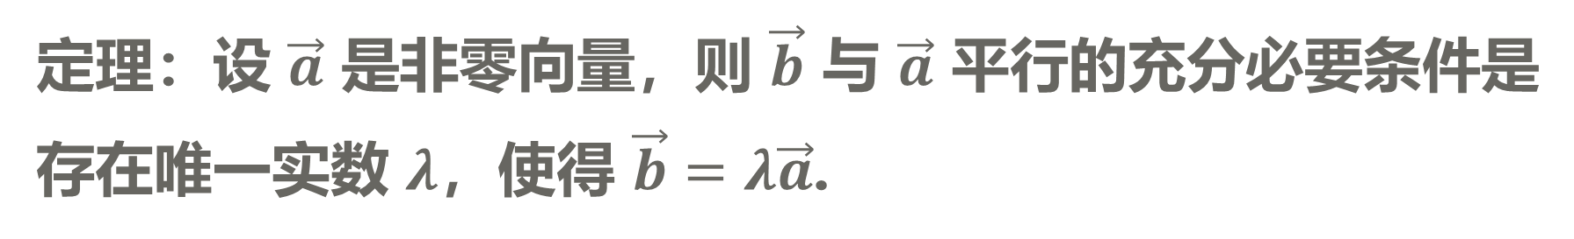
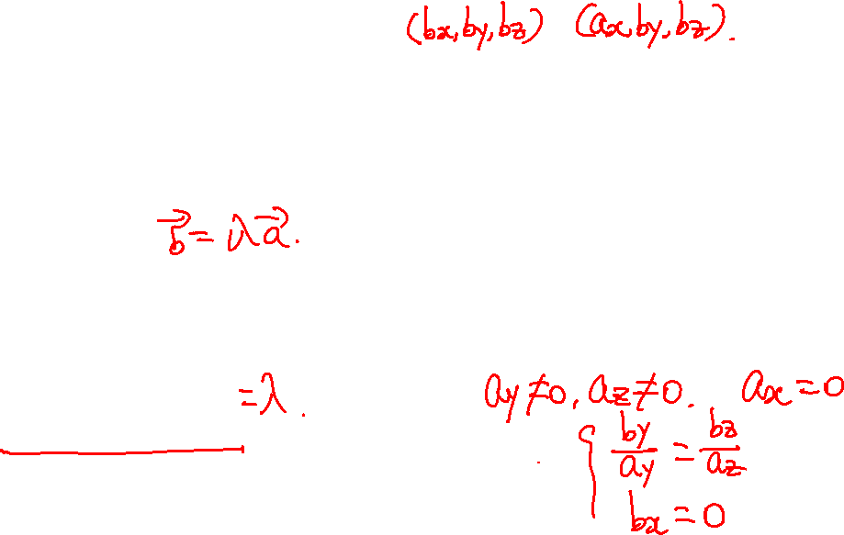
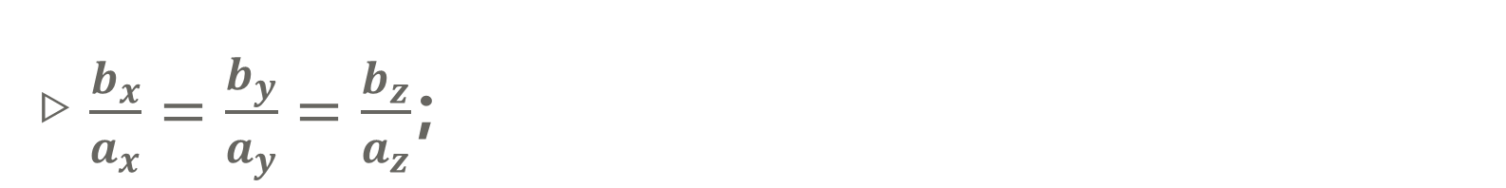
1
向量及其运算
定理：设 $\vec{a}$ 是非零向量，则 $\vec{b}$ 与 $\vec{a}$ 平行的充分必要条件是存在唯一实数 $λ$，使得 $\vec{b}=λ\vec{a}$.
▷ $\left(b_{x},b_{y},b_{z}\right)=\left({λa}_{x},{λa}_{y},{λa}_{z}\right)$；
▷ $\frac{b_{x}}{a_{x}}=\frac{b_{y}}{a_{y}}=\frac{b_{z}}{a_{z}}$；
▷ 思考：如果其中有分母为零？

Slide 34
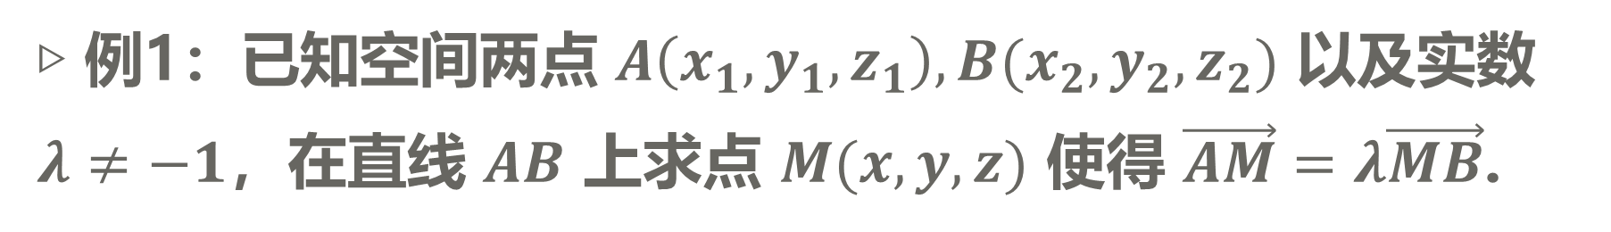

1
向量及其运算
▷ 例1：已知空间两点 $A\left(x_{1},y_{1},z_{1}\right),B(x_{2},y_{2},z_{2})$ 以及实数 $λ≠−1$，在直线 $AB$ 上求点 $M(x,y,z)$ 使得 $\vec{AM}=λ\vec{MB}$.
▷ $M(\frac{x_{1}+λx_{2}}{1+λ},\frac{y_{1}+λy_{2}}{1+λ},\frac{z_{1}+λz_{2}}{1+λ}).$
▷ $M$ 称为 $\vec{AB}$ 的 $λ$ 分点.

Slide 35


1
向量及其运算
▷ 例2：$\vec{a}$ 与起点置于同一点的向量 $\vec{b}=(−2,−1,2)$ 和 $\vec{c}=(7,−4,−4)$ 的角平分线平行，且 $\left|\vec{a}\right|=6\sqrt{6}$，求 $\vec{a}$.
▷ $±(2,−14,4).$

Slide 36



1
向量及其运算
▷ 平移 $k(k≥3)$ 个向量，使它们的起点相同，如果此时 $k$ 个向量的终点与公共起点位于同一个平面，则称 $k$ 个向量共面.
▷ 若 $\vec{a}$ 与 $\vec{b}$ 不共线，则 $\vec{c},\vec{a},\vec{b}$ 共面的充分必要条件是存在 $λ,μ$ 使得 $\vec{c}=λ\vec{a}+μ\vec{b}.$
▷ 若 $\vec{a},\vec{b},\vec{c}$ 不共面，则空间中任一向量可由 $\vec{a},\vec{b},\vec{c}$ 线性表示$.$

Slide 37
1
向量及其运算
小结：
▷ 平面曲线的弧长；
▷ 向量及其运算.

Slide 38
7
定积分的几何应用
 | 直角坐标情形 $$y=f\left(x\right), x∈[a,b]$$ | 参数方程情形 $$\left\{\begin{aligned}x=φ\left(t\right), \\ &y=ψ\left(t\right),\end{aligned}\right. t∈[t_{1},t_{2}]$$ | 极坐标情形 $$r=r\left(θ\right), θ∈[α,β]$$
平面图形的 面积 $A$ | $$A=\int_{a}^{b}{|f\left(x\right)|dx}$$ | $$A=\int_{t_{1}}^{t_{2}}{|ψ\left(t\right)|φ′(t)dt}$$ | $$A=\frac{1}{2}\int_{α}^{β}{r^{2}\left(θ\right)dθ}$$
旋转体的体积 $V_{x}$（切片法） | $$V_{x}=π\int_{a}^{b}{f^{2}\left(x\right)dx}$$ | $$V_{x}=π\int_{t_{1}}^{t_{2}}{ψ^{2}\left(t\right)φ′(t)dt}$$
旋转体的体积 $V_{y}$（薄壳法） | $$V_{y}=2π\int_{a}^{b}{x|f(x)|dx}$$
旋转体的体积 $V_{\text{极}}$（极坐标） |  |  | $$V_{\text{极}}=\frac{2π}{3}\int_{α}^{β}{r^{3}(θ)\sin{θ}dθ}$$
平面曲线 的弧长 $l$ | $$l=\int_{a}^{b}{\sqrt{1+f^{′2} (x)}dx}$$ | $$l=\int_{t_{1}}^{t_{2}}{\sqrt{φ^{′2} \left(t\right)+ψ^{′2} (t)}dt}$$ | $$l=\int_{α}^{β}{\sqrt{r^{2} \left(θ\right)+r^{′2} (θ)}dθ}$$

Slide 39
7
定积分的几何应用
作业：P311 习题5-7(A) 14.
习题5-7(B) 13.

Slide 40

0
网络视频
https://www.bilibili.com/video/BV1XT4y1u7ca
温馨提示：此视频框在点击“上传手机课件”时会进行转换，用手机进行观看时则会变为可点击的视频。此视频框可被拖动移位和修改大小

